Slide 1
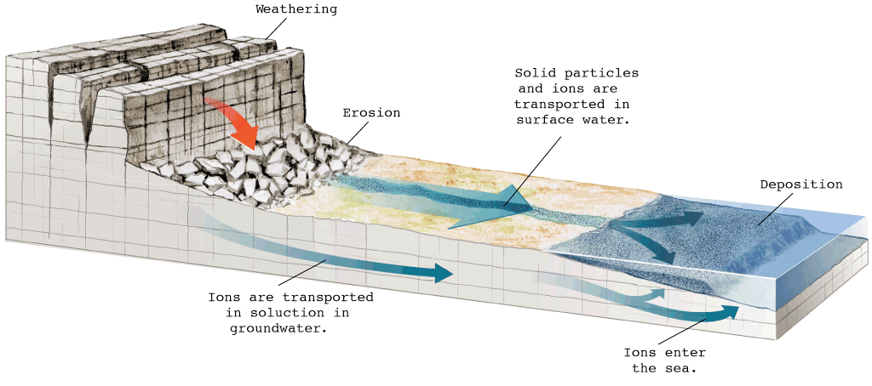
침식 (Erosion)
침식은 풍화에 의해 형성된 물질이 운반과정에 들어가기 전까지의 과정으로 풍화와 운반작용 사이에서 일어나는 과정이다.
풍화와 침식 그리고 침식과 운반작용은 동시에 한 지역에서 일어나기 때문에 일반적으로 뚜렷이 구분할 숭 없다.

Slide 2
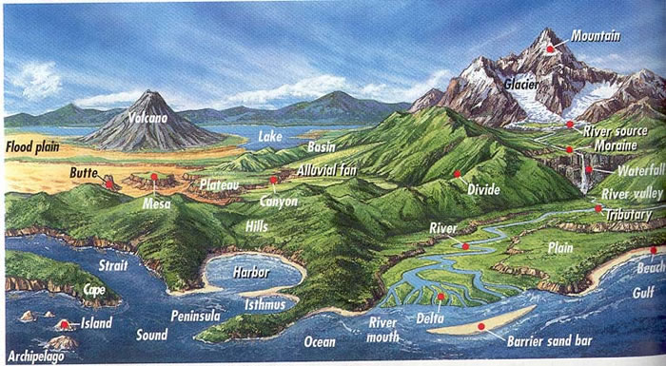
지형 (Landform)
지표에서 일어나는 작용은 지표를 변화시키는데 현재 관찰되는 지표의 형태를 지형이라 한다.
풍화에 의해 형성된 지형에는 토양, 카르스트 (Karst), 테일러스 (Talus)등이 있다.
침식에 의해 형성된 지형에는 강, 계곡, 해안 절벽 등이 있다.
퇴적에 의해 형성된 지형을 지질학에서는 퇴적환경 (Sedimentary environment)라 한다.

Slide 3
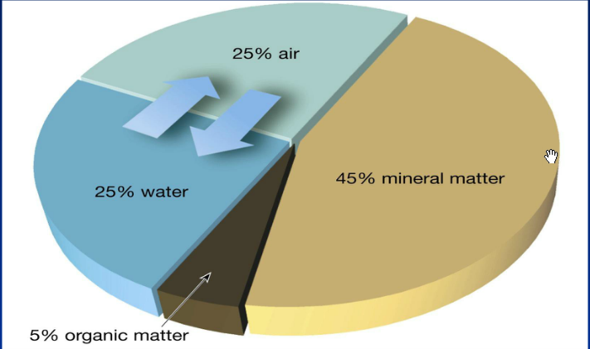
토양 (Soil)
풍화에 의해 생성된 물질이 침식이나 운반되지 않고 풍화가 일어난 자리에 그대로 있으면 생물의 작용에 의해 토양으로 변한다.
그러므로 달의 표면에서 발견되는 흙은 토양으로 구분할 수 없다. 화성이나 달에서 발견되는 흙은 풍화모재층 (Regolith)라 부른다.
토양은 암석권과 생물권의 접촉면이기도 하다.
토양은 암석의 풍화로부터 기원한 광물 입자들 (45%)과 이 입자들 사이를 채우고 있는 강수에 의한 수분 (25%) 그리고 공기 (25%)로 이루어져 있으며 생물로부터 기원한 유기물 (5%)을 포함하고 있다.

Slide 4
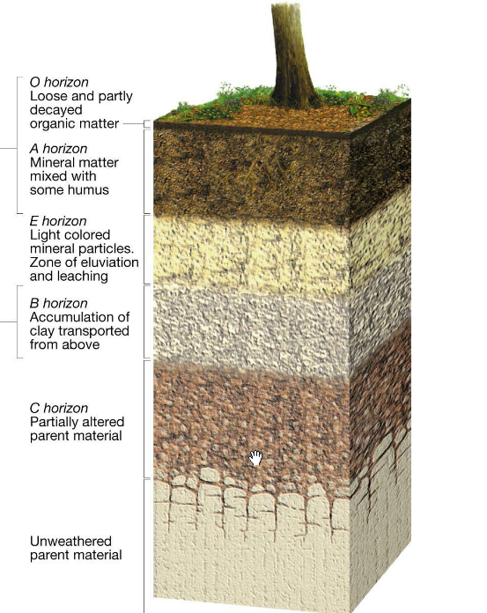
토양 (Soil)
토양 단면
O 층준: 다져지지 않고 부분적으로 부패한 유기물이 많은 층준
A 층준: 유기물과 광물질이 혼합되어 있는 곳으로 내서성(infaunal)생물이 서식한다.
E 층준: 밝은 색으로 철, 점토, 알루미늄, 유기복합체 등이 아래로 용탈(eluviation)된 층준
B 층준: 철, 점토, 알루미늄, 유기 복합체가 집적(illuviation) 되어 있는 층준
C 층준: 부분적으로 풍화받고 토양화된 기반암; 용해물질이 많이 있을 수도 있다
R 층준: 풍화받지 않은 기반암
토양은 퇴적암으로 보존되기도 하는데 이를 고토양 (Paleosol)이라 한다.

Slide 5
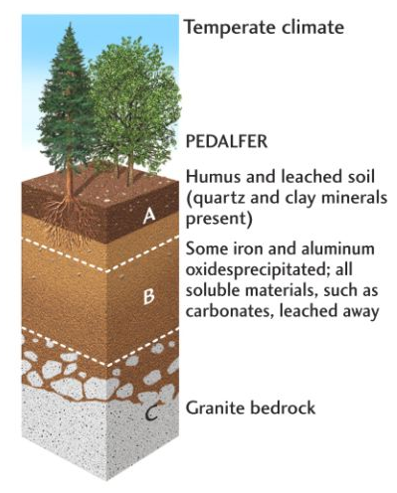
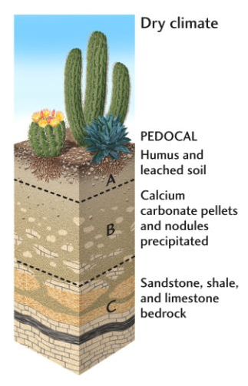
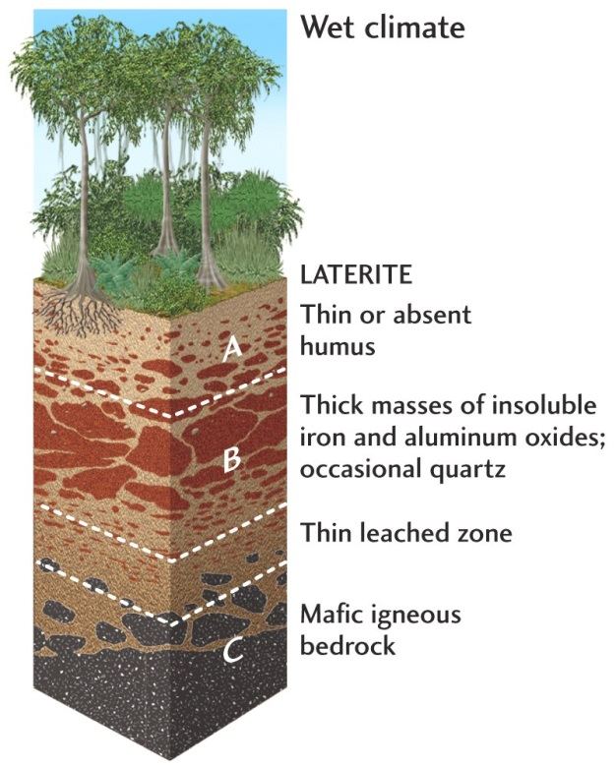
토양 (Soil)
규반질 토양(Pedalfer): 철 산화물과 알루미늄이 풍부한 점토광물이 B 층준에 풍부한 토양으로 온대지방의 상록수가 많은 곳에서 발달한다.
석회질 토양(Pedocal): B 층준에 흰색의 calciche 존재하는 토양으로 건조한 초원에서 발달한다.
홍토, 라테라이트(Laterite): 고온 습윤한 열대지방에서 발달하는 토양으로 화학적 풍화를 심하게 받아 철산화물(적색)이 B 층준에 풍부하다.

Slide 6
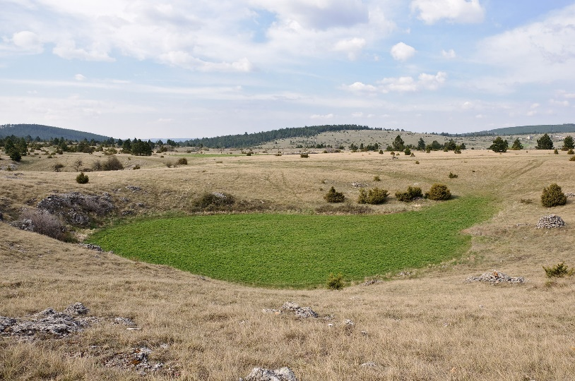
카르스트 (Karst)
석회암이 화학적 풍화를 받아 용해되면서 형성된 지형을 카르스트라 한다.
대기 중의 이산화탄소가 물에 용해되어 생성되는 탄산이 석회암을 구성하는 방해석을 녹여 형성된다. H₂O + CO₂ → H₂CO₃, CaCO₃ + H₂CO₃ → Ca²⁺ + 2HCO3⁻
싱크홀 (Sinkhole), 돌리네 (Doline), 동굴 등이 있다.
카르스트 지형이 지질시대 기록으로 남아있기도 하다.
단양 고수 동굴
돌리네

Slide 7
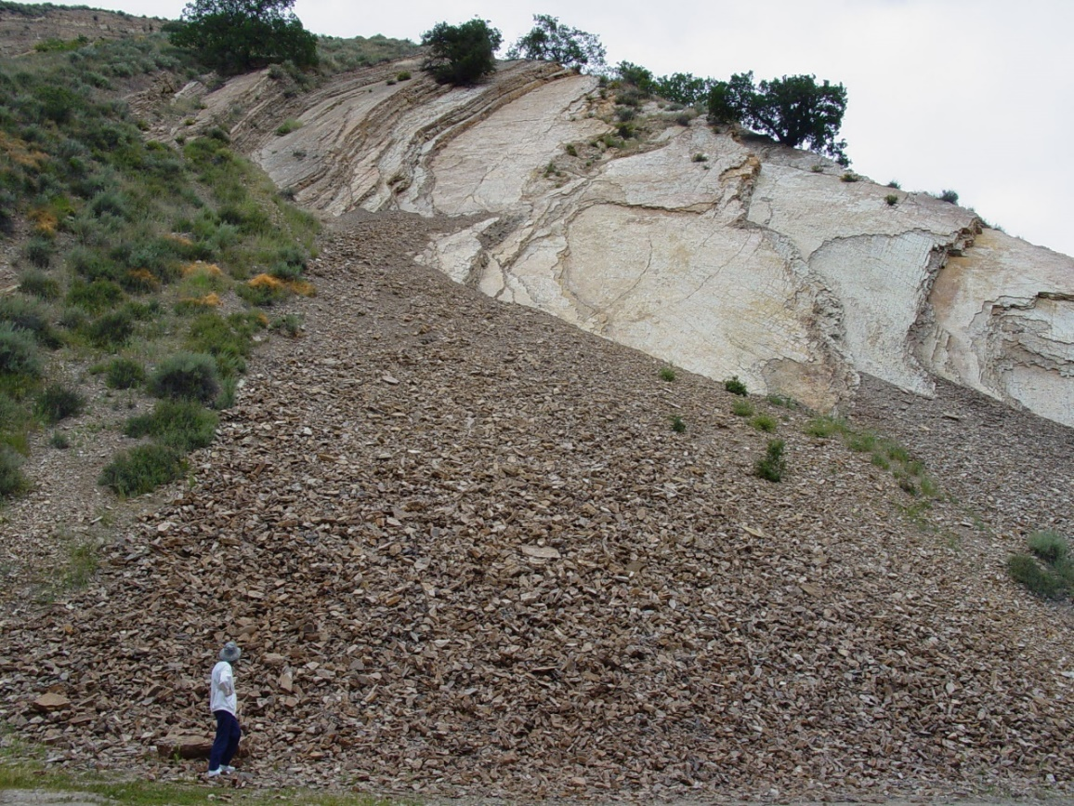
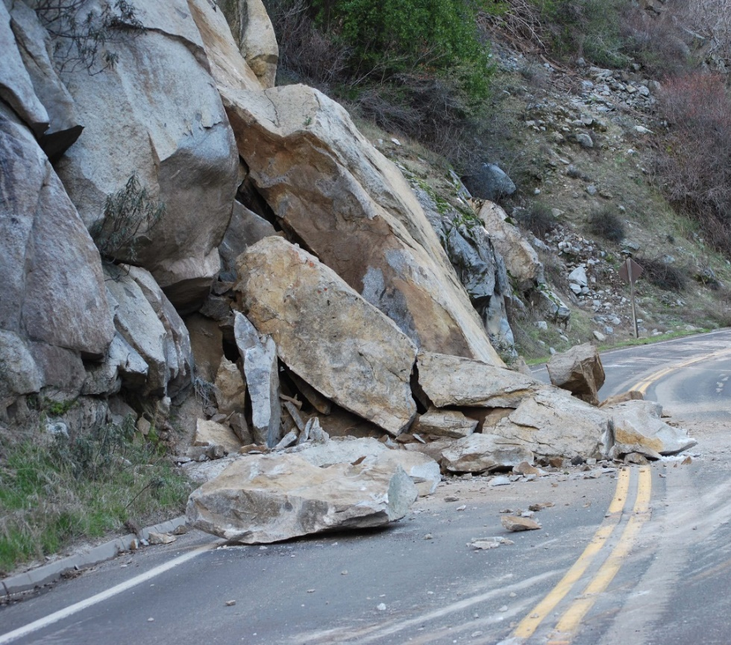
테일러스 (Talus)
기계적 풍화를 받아 작게 부서진 암석이 중력에 의해 아래로 이동하여 쌓여 만들어진 지형을 테일러스 혹은 “너덜겅”이라 한다.
암석 사태 혹은 낙석도 비슷한 작용에 의해 만들어진다.
테일러스는 풍화, 침식, 운반, 퇴적작용 까지 모두 일어난 경우이다. 그러나 테일러스의 암석들이 지표의 작용에 의해 다시 운반되어 마지막으로 퇴적되는 장소에 쌓이는 경우가 흔하다.

Slide 8
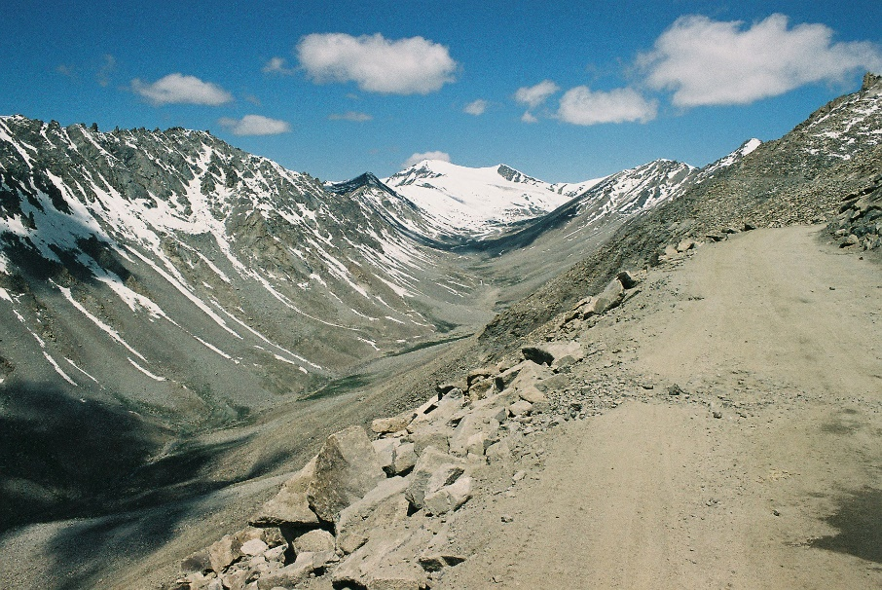
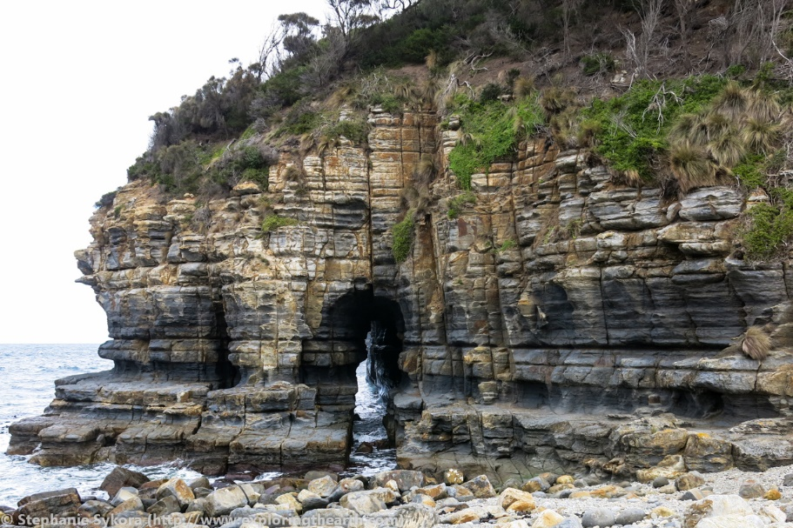
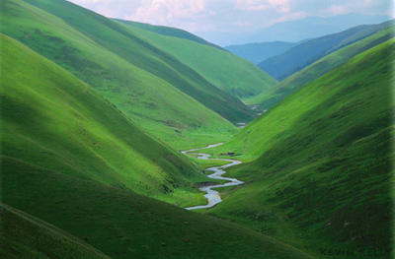
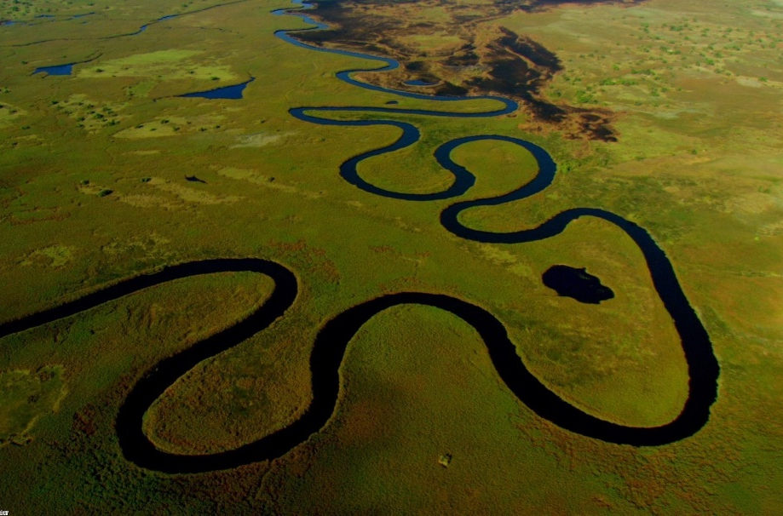
침식 지형 (Erosional landforms)

Slide 9
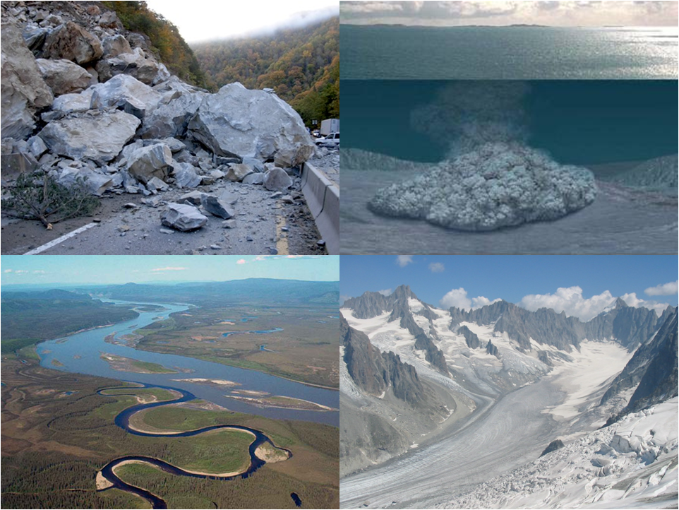
운반 (Transportation)
풍화와 침식작용을 통해 형성된 물질 (퇴적물)이 운반 매체에 의해 마지막으로 쌓이는 장소 (퇴적환경)까지 이동하는 과정이다.
퇴적물의 운반은 중력 이나 매체의 에너지 혹은 이 둘이 한꺼번에 작용하여 일어난다.
운반 매체에는 물 (강, 호수, 바다), 바람, 빙하 등이 있다.
일반적으로 퇴적물이 운반되기 위해서는 운반 매체의 에너지가 중력보다 커야 한다.
테일러스를 형성하는 낙석과 암석 사태는 운반매체의 작용 없이 중력에 의해서만 퇴적물이 이동한 경우이다.

Slide 10
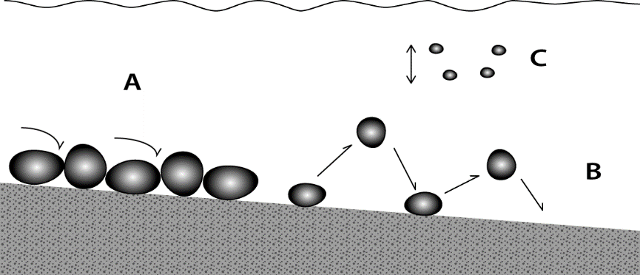
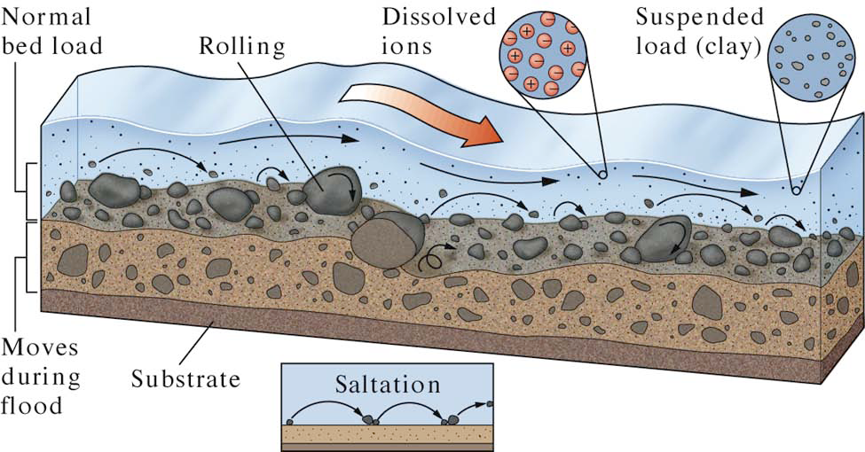
운반 (Transportation)
퇴적물 입자는 운반 매체 안에서 다양한 형태로 이동한다.
밑짐 (Bed load): 퇴적물 입자가 운반 매체와 지표의 경계면에 지속적으로 닿으면서 이동하는 경우를 끌림 (Traction)이라 하고 퇴적물 입자가 운반 매체 안으로 떠올랐다가 경계면에 닿는 과정으로 반복하면 이동하는 경우를 도약 (Saltation)이라 한다.
뜬짐 (Suspension load): 퇴적물 입자가 경계면에 닿지 않은 상태로 이동하는 경우이다.
용해짐 (Dissolved load): 이온 상태로 이동하는 경우이다.
Sediment transportation
http://www.classzone.com/books/earth_science/terc/content/visualizations/es0604/es0604page01.cfm
http://highered.mcgraw-hill.com/sites/0072402466/student_view0/chapter10/animations_and_movies.html#
http://www.youtube.com/watch?v=jpexS4-9IF0

